Slide 1
修饰符_内部类

Slide 2
描述final修饰的类的特点
描述final修饰的方法的特点
描述final修饰的变量的特点
能够掌握static关键字修饰的变量调用方式
能够掌握static关键字修饰的方法调用方式
能够写出静态代码块的格式
能够说出权限修饰符作用范围
能够说出内部类概念
能够理解匿名内部类的编写格式

Slide 3
final关键字_概述和特点
学习了继承后，我们知道，子类可以在父类的基础上改写父类内容，比如，方法重写。那么我们能不能随意的继承API中提供的类，改写其内容呢？显然这是不合适的。为了避免这种随意改写的情况，Java提供了final 关键字，用于修饰不可改变内容。
1.概述：final代表不可改变。可以用于修饰类、方法和变量。
2.特点:
(1)类：被修饰的类，不能被继承。
(2)方法：被修饰的方法，不能被重写。
(3)变量：被修饰的变量，不能被重新赋值。

Slide 4

final关键字修饰类
1.格式:
public final class 类名{
//….
}
2.特点:
被final修饰的类不能被继承
代码如下:

Slide 5
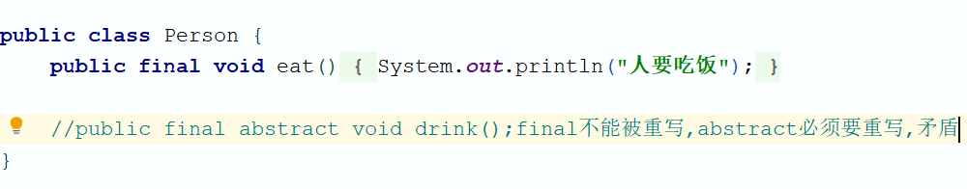
final关键字修饰方法
1.格式:
修饰符 final 返回值类型 方法名(参数){
方法体
return结果数据;
}
2.特点:
被final修饰的方法不能被重写
3.注意:
final和abstract不能一起修饰方法
代码如下:

Slide 6
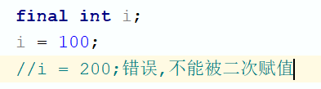
final关键字修饰基本类型局部变量
1.格式:
修饰符 返回值类型 方法名(final 基本数据类型 参数名称1){
final 基本数据类型 变量名称2;
final 基本数据类型 变量名称3 = 数据值;
return 结果数据;
}
2.特点:
(1)方法参数上final修饰的基本类型局部变量,方法内部不能进行再次赋值/修改值
(2)方法内部final修饰的基本类型局部变量,不能进行第二次赋值
代码如下:

Slide 7
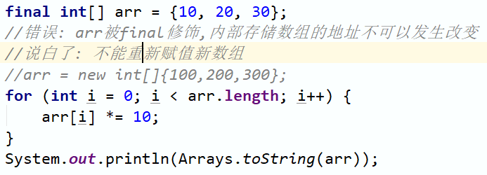
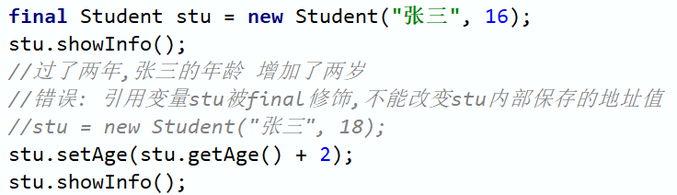
final关键字修饰引用类型局部变量
1.格式:
修饰符 返回值类型 方法名(final引用数据类型 参数名称1){
final 引用数据类型 变量名称2;
final 引用数据类型 变量名称3 = 对象;
return 结果数据;
}
2.特点:
(1)final修饰的引用变量,地址不能改变,即不能再指向其它对象
(2)但是通过引用变量是可以修改内容(属性)的
代码如下:

Slide 8
final关键字修饰成员变量
1.格式:
public class 类名{
final 基本数据类型 变量名称1;
final 基本数据类型 变量名称2 = 数据值;
final 引用数据类型 变量名称3;
final 引用数据类型 变量名称4 = 对象;
}
2.特点:
(1) 定义未赋值:
a. 所有构造方法中,必须完成对final修饰的变量的赋值
b. 所有成员方法中,不能修改final修饰的变量的值
(2) 定义并赋值:
a. 所有构造方法/成员方法中,不能修改final修饰的变量的值

Slide 9
final关键字总结
1.final修饰类
不能被继承
2.final修饰方法
(1)不能被重写
(2)abstract合起来使用
3.final修饰基本类型局部变量
不能被二次赋值
4.final修饰引用类型局部变量
(1)地址值不能改变
(2)内容(属性)可以改变
5.final修饰成员变量
(1)不能被二次赋值
(2)需要手动赋值

Slide 10
final关键字(概述,使用)
权限修饰符(概述,访问能力)
static关键字(概述,特点,使用,静态代码块)
内部类(概述,成员内部类,匿名内部类)

Slide 11
权限修饰符_概述
在Java中提供了四种访问权限，使用不同的访问权限修饰符修饰时，被修饰的内容会有不同的访问权限
权限修饰符 | 说明
public | 公共的
protected | 受保护的
default(什么都不写) | 默认的(不用写上,不加权限修饰符默认就是default)
private | 私有的

Slide 12
权限修饰符_访问能力
 | public | protected | default(空的) | private
同类 | √ | √ | √ | √
同包不同类 | √ | √ | √ | ×
不同包子父类 | √ | √ | × | ×
不同包非继承 | √ | × | × | ×
总结:
1. public 具有最大权限。private 则是最小权限。
2.编写代码时，如果没有特殊的考虑，建议这样使用权限：
(1)成员变量使用 private ，隐藏细节。
(2)构造方法使用 public ， 方便创建对象。
(3)成员方法使用 public ， 方便调用方法。

Slide 13
final关键字(概述,使用)
权限修饰符(概述,访问能力)
static关键字(概述,特点,使用,静态代码块)
内部类(概述,成员内部类,匿名内部类)

Slide 14

static关键字_概述和特点
这样做有哪些问题?
JavaEE382Student.java
1.多个对象中的教室名称字符串重复,浪费内存空间
String name
int age
String room
String name “张三”
int age 18
String room “JYL205”
2.如果修改教室名称需要修改多次
static
如何解决这些问题?
“JYL205”
静态标记
1.发现教室名称被所有对象共享使用,与每个对象无关
被所有对象共享使用
2.只需要一份,所以需要定义成静态的,使用static修饰
javac 编译
String name “李四”
int age 38
String room “JYL205”
JavaEE382Student.class
String name
int age
String room
静态标记
static
内存方法区(存储.class文件)
“JYL205”
String name “王五”
int age 28
String room “JYL205”
被所有对象共享使用
JavaEE382Student.class
静态区
String name
int age
//成员方法
static String room
//static方法
static
String room
//static方法
创建对象
静态标记
加载
null
“JYL205”
JavaEE382Student stu =
new JavaEE382Student(“张三”,18,”JYL205”);

Slide 15
static关键字_概述和特点
JavaEE382Student.java
1.静态的概念
String name
int age
String room
String name “张三”
int age 18
String room “JYL205”
被该类的所有对象共享使用,不依赖于某个具体的对象,与对象无关,依赖于类,在内存中唯一只有一份
static
2.类的加载过程
“JYL205”
静态标记
被所有对象共享使用
第一次使用该类时,首先检查.class文件,是否被加载到方法区中,如果没有,把该类的.class文件加载到方法区中(此时还没有对象),如果.class文件中有static静态修饰的内容, 会把static静态修饰的内容,加载方法区的静态区中,并且要完成静态成员的初始化然后: 才进行对象的创建
javac 编译
String name “李四”
int age 38
String room “JYL205”
JavaEE382Student.class
3.先有对象还是先有静态
String name
int age
String room
静态标记
必须先完成类的加载(同时加载静态信息),之后才能创建对象
先有静态,后有对象,那静态中就不能使用对象(非静态)中的内容
static
内存方法区(存储.class文件)
“JYL205”
String name “王五”
int age 28
String room “JYL205”
被所有对象共享使用
JavaEE382Student.class
静态区
String name
int age
//成员方法
static String room
//static方法
static
String room
//static方法
创建对象
静态标记
加载
null
“JYL205”
JavaEE382Student stu =
new JavaEE382Student(“张三”,18,”JYL205”);

Slide 16
static关键字_概述和特点
被static修饰的成员->属于类成员->不属于对象
被static修饰的成员会跟着类的加载而加载
由于对象必须等着类加载到内存中,才能够new,而static随着类走的,所以static的成员优先于对象存在
只要是根据static所在类创建出来的对象,都可以共享这个static修饰的成员

Slide 17
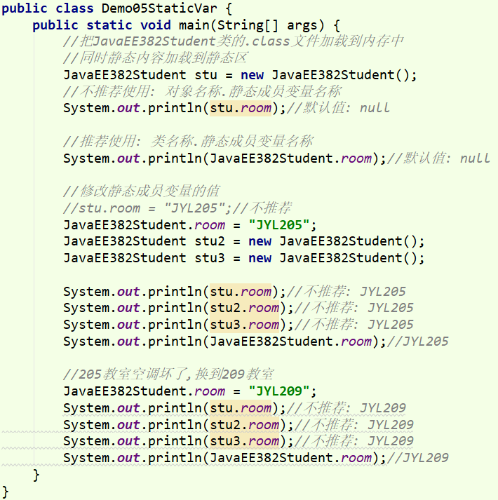
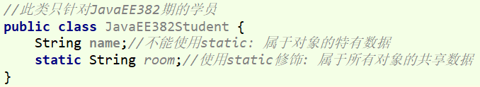
static关键字_定义和使用格式
1.static修饰成员变量(类变量: 依赖于类,与对象无关):
static 数据类型 变量名称 = 数据值;
2.使用格式:
类名.静态成员变量名称; 推荐使用
对象名.静态成员变量名称; 不推荐使用
3.注意:
静态成员变量也有默认初始化值

Slide 18
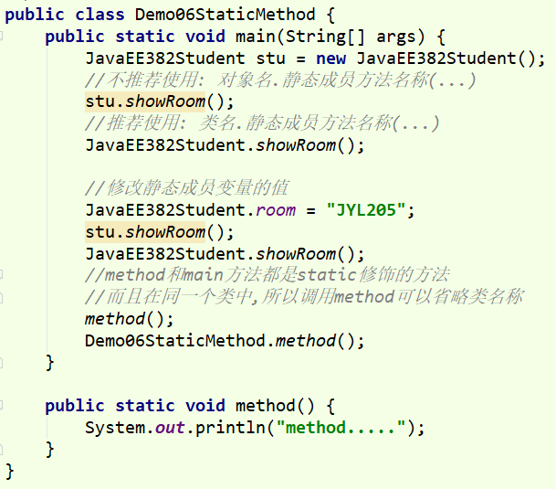
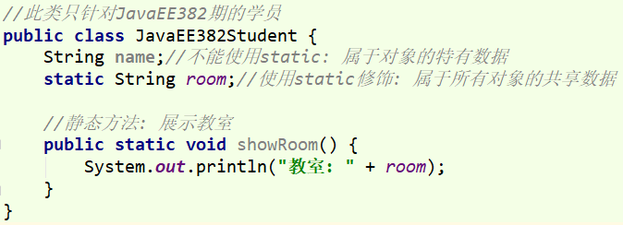
static关键字_定义和使用格式
1.static修饰成员方法(类方法: 依赖于类,与对象无关):
public static 返回值类型 方法名称(参数列表...) {...}
2.使用格式:
类名.静态成员方法名称(...) 推荐使用
对象名.静态成员方法名称(...) 不推荐使用

Slide 19
static关键字_注意事项
静态的内容只能使用静态的内容,不能使用非静态的内容
1.解释:
(1)静态当中不能使用非静态
(2)静态的内容,是最先被加载到内存方法区中的静态区中,并完成初始化,
但是此时没有对象(非静态的内容存在于对象中)既然没有对象,
就不能使用非静态的内容
(3)静态(先人),非静态(后人)
2.静态的注意事项
(1)静态方法可以直接访问静态变量和静态方法。
(2)静态方法不能直接访问非静态成员变量或成员方法。
(3)反之，成员方法可以直接访问静态变量或静态方法。
(4)静态方法中，不能使用this关键字。

Slide 20
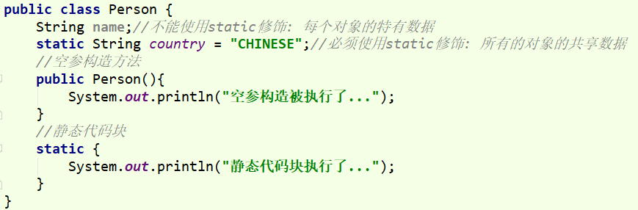
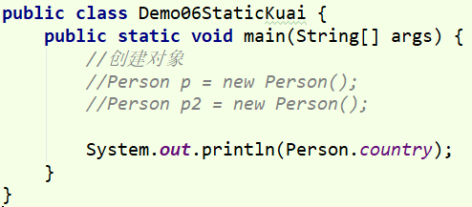
static关键字_静态代码
1.静态代码块格式:
使用{}括起来的叫做代码块,加上static叫做静态代码
static {...}
2.特点:
(1)假如只创建对象,静态代码块会优先于构造方法执行,唯一执行一次
(2)静态代码块,随着类的加载而加载并唯一执行一次
(3)完成静态成员变量的赋值
(4)静态代码块,仍然属于静态内容,内部不能使用非静态
(5)完成项目的初始化工作

Slide 21
static关键字思考
静态的能直接访问非静态吗?
不能,因为静态的属于类,非静态的属于对象,所以当静态的成员加载到内存是,非静态成员还没有产生
2.非静态的能直接访问静态成员吗?
能,因为静态的属于类,非静态的属于对象,所以当非静态成员加载到内存时,静态成员已经存在了

Slide 22
final关键字总结
1.static的成员特点:
被static修饰的成员->属于类成员->不属于对象
被static修饰的成员会跟着类的加载而加载
由于对象必须等着类加载到内存中,才能够new,而static随着类走的
所以,static的成员优先于对象存在
只要是根据static所在类创建出来的对象,都可以共享这个static修饰的成员
2.static的成员访问方式:
类名直接调用

Slide 23
final关键字(概述,使用)
权限修饰符(概述,访问能力)
static关键字(概述,特点,使用,静态代码块)
内部类(概述,成员内部类,匿名内部类)

Slide 24

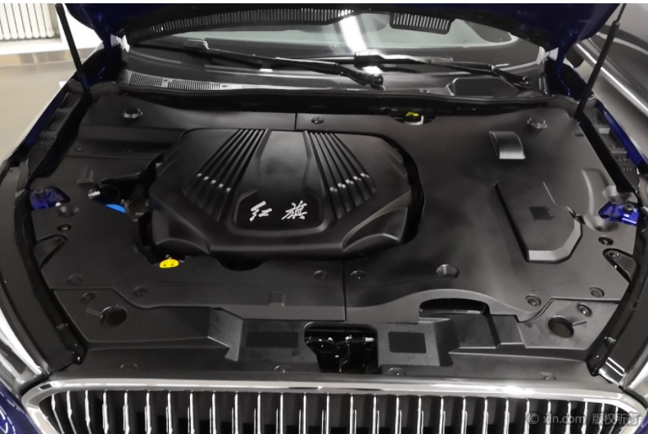
内部类_介绍
1.内部类概念:
将一个类A定义在另一个类B里面，里面的那个类A就称为内部类，B则称为外部类。
在描述事物时，若一个事物内部还包含其他事物，就可以使用内部类这种结构。
举例:
汽车(外部类)内部有个发动机(内部类)
人体(外部类)内部有心肝脾肺肾(内部类)
2.总结:
定义一个类来描述一个事物时,该类的内部又定义了一个/多个类来描述其内部的事物
一个东西(外部类)内部包含另外一个/多个东西(内部类)
3. 分类:
(1)成员内部类: 定义在外部类的成员位置(和成员变量/成员方法 地位相同)
可以使用: public/private/static进行修饰
(2)局部内部类: 定义在外部类的方法内部,该内部类出了方法就没有用了

Slide 25
内部类_成员内部定义和使用
1.成员内部类(和成员变量/成员方法 处于同一位置)定义格式:
public class 外部类名 {//外部类
//外部类成员变量/成员方法/构造方法
public class 内部类名 {//成员内部类
//内部类成员变量/成员方法/构造方法
}
}
2.成员内部类的使用格式:
(1)外部类要访问内部类的成员，必须要建立内部类的对象。
外部类.内部类 对象名 = 外部类对象.new 内部类();
外部类.内部类 对象名 = new 外部类().new 内部类();
简单来讲: 外.内 对象名 = new 外().new 内();
(2)内部类可以直接访问外部类的成员，包括私有成员。
3.注意:
(1)内部类也是类,编译后也有对应的class文件: 外部类名$内部类名.class
(2)内部类可以使用public修饰,也可以使用private修饰,还可以使用static修饰
(3)可以在方法内部定义内部类(局部内部类),出了方法就失效了(必须在方法内部创建内部类的对象并使用)

Slide 26
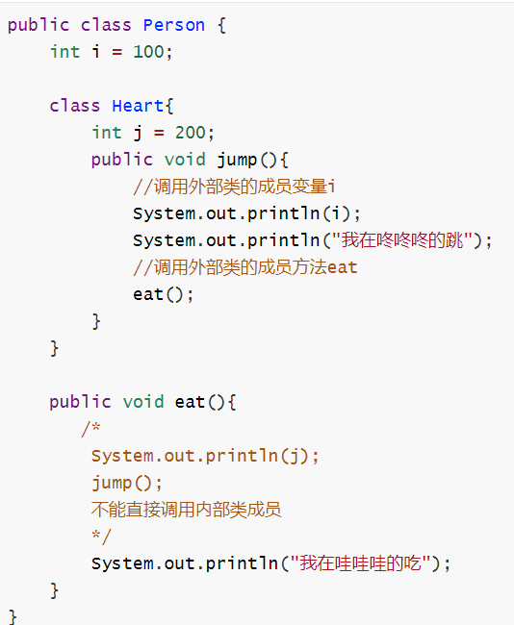
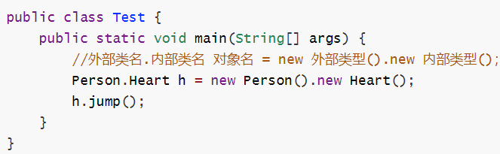
内部类_成员内部类_代码演示

Slide 27
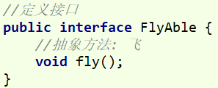

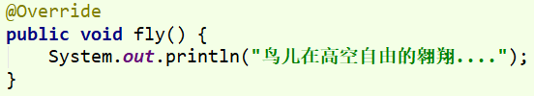
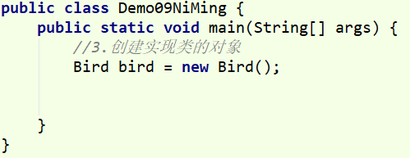

内部类_匿名内部类
1.需求:
调用一次FlyAble接口中的抽象方法fly
2.实现步骤:
(1)定义实现类实现FlyAble接口
(2)实现类覆盖重写FlyAble接口的所有抽象方法
(3)创建实现类的对象
(4)实现类对象调用fly方法
3. 问题:
就为了调用一次FlyAble接口中的fly方法,
目前需要定义实现类实现接口,
实现类覆盖重写接口中所有的抽象方法,
创建实现类对象,实现类对象调用方法,
总共需要四步完成,太麻烦
4. 解决方案: 匿名内部类对象

Slide 28
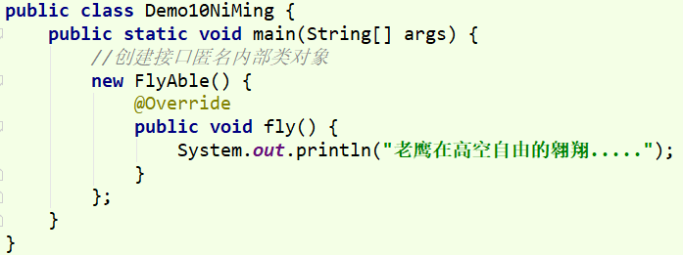
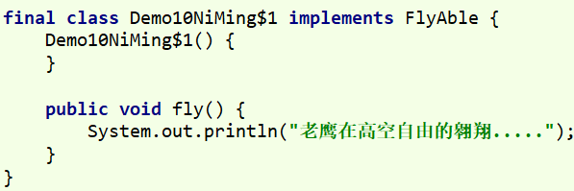
内部类_匿名内部类
1.概念:
是内部类的简化写法。它的本质是一个 带具体实现的 父类或者父接口的 匿名的 子类/实现类对象。
2.作用:
(1)是一种创建接口实现类对象的快捷方式
把创建实现类,覆盖重写抽象方法,创建实现类对象,实现类对象调用方法这四步合成一步完成
(2)是一种创建抽象父类的子类对象的快捷方式
把创建子类,覆盖重写抽象方法,创建子类对象,子类对象调用方法这四步合成一步完成
3.匿名内部类对象创建格式:
new 抽象父类/接口(); //错误: 不能直接new抽象父类/接口的对象
new 抽象父类/接口() {
覆盖重写所有的抽象方法;
}
4.注意:
(1)上面只是创建了一个抽象父类的子类对象或者接口的实现类对象
(2)该对象目前没有名字
(3)该对象所属的类是没有名字的(注意:其实有名字(外部类名$1.class),
只是该名字不是我们起的,是JVM帮助我们起的)
编译后多出class文件

Slide 29
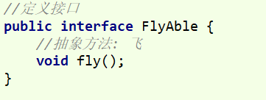
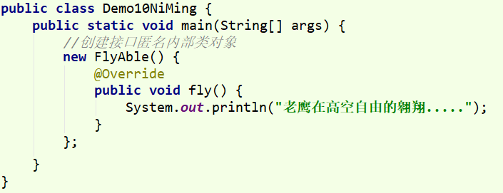
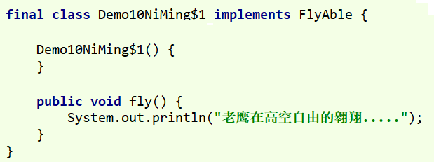
内部类_匿名内部类分析
1.这里创建的是FlyAble接口的实现类对象
2.new的后面没有写具体的类名,写的是接口名称,而且在接口名称后面跟了{}
3.在{}中覆盖重写了抽象方法,JVM在看到我们的这种书写形式后,
会根据接口帮助我们创建一个实现类,只是该实现类的名字我们看不见,
而且该实现类也是有构造方法的,我们也不能直接调用该构造方法,
然后因为前面有new关键字,JVM再帮助我们创建该接口的实现类对象
(JVM来调用构造方法)
创建匿名内部类对象
JVM生成的类名
编译后多出
class文件
JVM生成的构造方法
我们自己重写的方法

Slide 30
内部类总结
1.成员内部类访问格式:
外部类名.内部类名 对象名 = new 外部类型().new 内部类型()；
2.匿名内部类定义格式:
new 抽象父类/接口(){
重写方法()
}.重写方法名()

